Slide 1
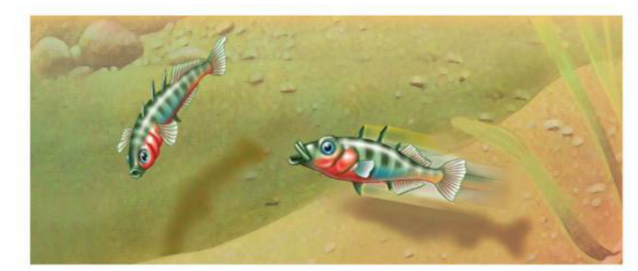
Une épinoche à trois épines mâle attaque d’autres mâles qui empiètent sur son territoire de nidification.
Qu'est-ce qui déclenche ce comportement stéréotypé?

Slide 2
Hypothèse:
  ?

Slide 3
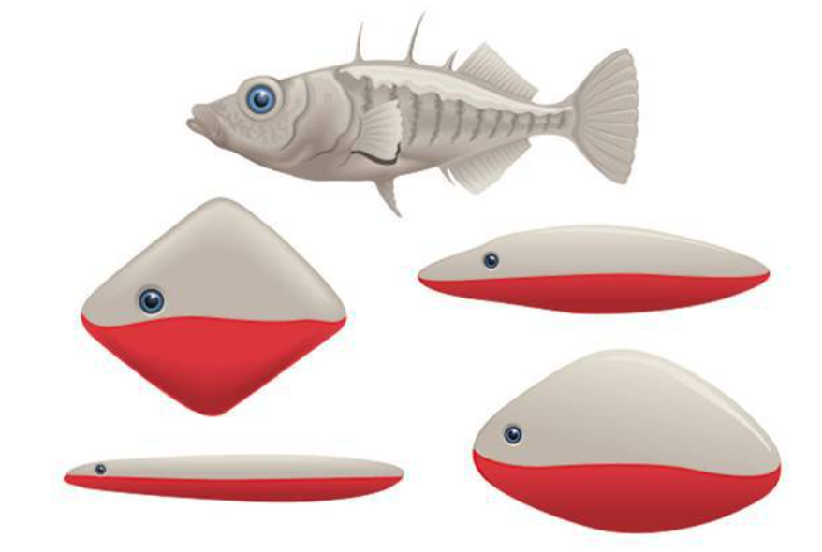
Expérience:
  On fabrique différentes formes de poisson plus ou moins réaliste;
  La plus réaliste n'a pas de trace rouge en dessous;
  Les autres sont plus ou moins grossière mais ont toutes une trace rouge en partie basse.

Slide 4
Résultats:
  Le leurre de forme réaliste ne provoque aucune réaction de la part de l’épinoche à trois épines.
  Tous les autres leurres, qui sont plutôt difformes, mais qui portent du rouge dans leur partie inférieure, provoquent par contre de fortes réactions.
Votre hypothèse est-elle vérifiée?

